Slide 1
Лабораторная работа №1 Установка и конфигурация операционной системы на виртуальную машину
Накова Амина Михайловна
1132232887
НПИбд-02-23

Slide 2
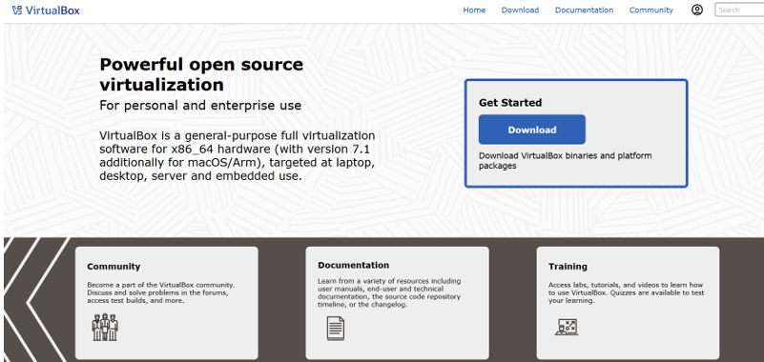
VirtualBox
Рис. 1. Скачивание виртуальной машины.

Slide 3
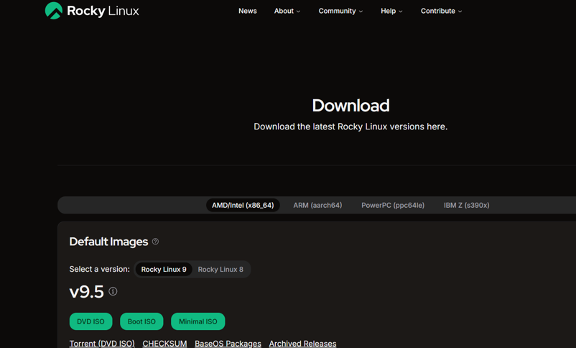
Rocky
Рис. 2. Скачивание дистрибутива Linux Rocky.

Slide 4
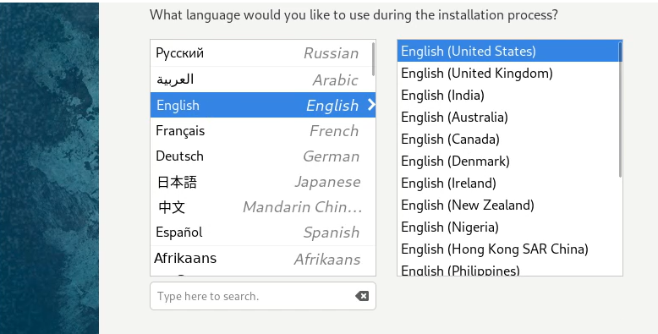
Настройки установки операционной системы
Рис. 12.1. Установка английского языка интерфейса ОС.

Slide 5
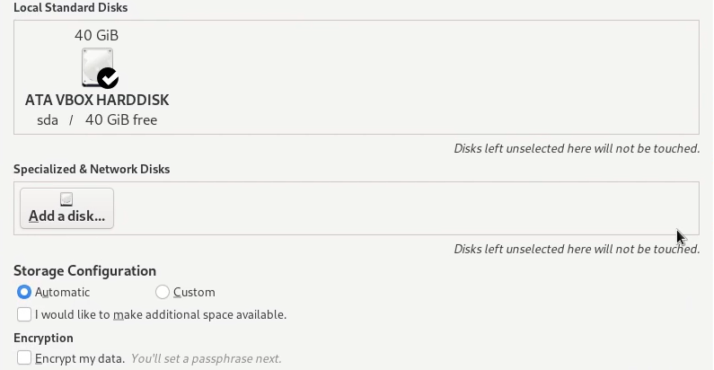
Настройки установки операционной системы
Рис. 12.2. Место установки.

Slide 6
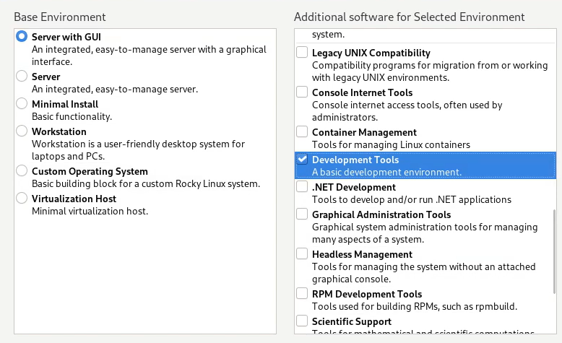
Настройки установки операционной системы
Рис. 12.3. Выбор программ

Slide 7
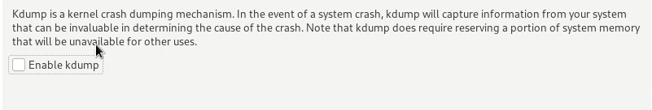
Настройки установки операционной системы
Рис. 12.4. Отключение KDUMP.

Slide 8

Настройки установки операционной системы
Рис. 12.5. Сеть и имя узла.

Slide 9
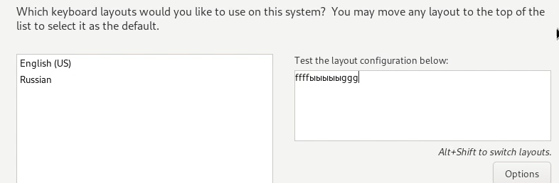
Настройки установки операционной системы
Рис. 12.6. Язык клавиатуры и горячие клавиши.

Slide 10
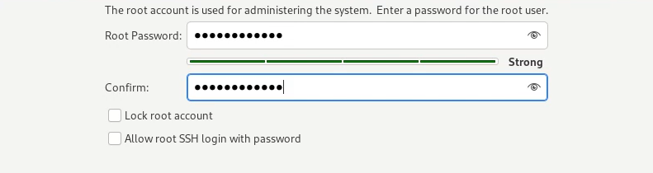
Настройки установки операционной системы
Рис. 12.7. Установка пароля для root.

Slide 11
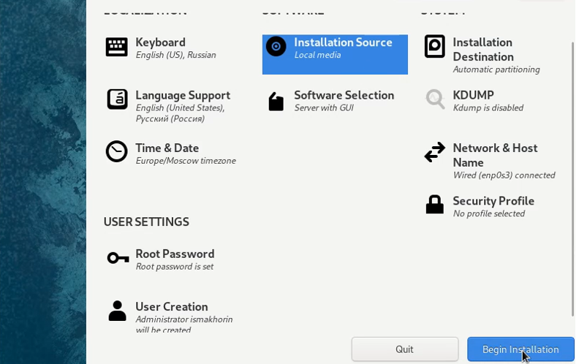
Настройки установки операционной системы
Рис. 12.8. Установка пароля для пользователя с правами администратора.

Slide 12
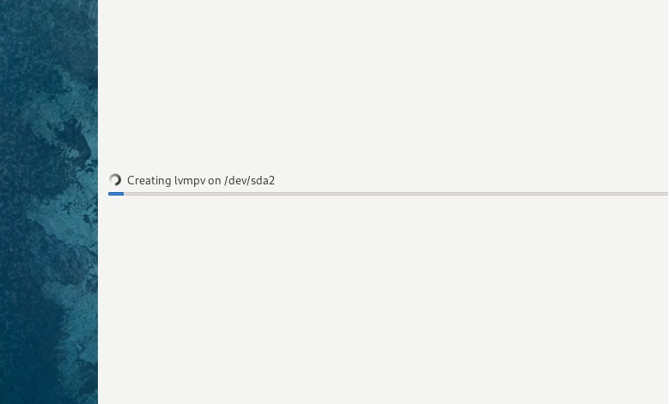
Запуск процесса установки ОС
Рис. 13. Запуск установки ОС.

Slide 13
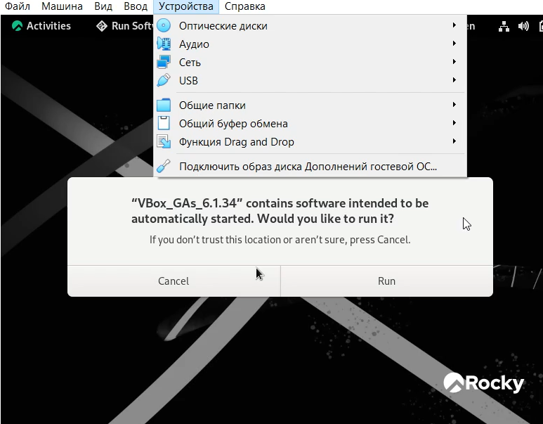
Образ диска Дополнительной гостевой ОС
Рис. 14. Подключение образа диска Дополнительной гостевой ОС.

Slide 14
Вывод
В ходе выполнения лабораторной работы были приобретены практические навыки установки операционной системы на виртуальную машину и настройки минимально необходимых для дальнейшей работы сервисов.

Slide 15
Спасибо за внимание!

